Slide 1
Сравнительный анализ результатов послереакторных
исследований твэлов ЭТВС со СНУП топливом, облученных в
реакторах БОР-60 и БН-600: влияние параметров эксплуатации на основные повреждающие факторы в твэле
А.Ф. Грачев⁽¹⁾, Л.М.Забудько⁽¹⁾ Ф.Н.Крюков⁽²⁾ С.И.Поролло⁽³⁾, М.В.Скупов⁽⁴⁾
ЧУ ИТЦП «ПРОРЫВ», г.Москва, РФ, (2) АО «ГНЦ НИИАР», г.Димитровград, РФ, (3) АО «ГНЦ РФ ФЭИ, г. Обнинск, РФ,
(4) АО «ВНИИНМ», г.Москва, РФ
XI конференция по радиационному материаловедению, г.Димитровград, 27-31 мая 2019г.

Slide 2
ВВЕДЕНИЕ
Разработка смешанного нитридного уран-плутониевого (СНУП) топлива проводится в РФ рамках «Комплексной программы расчетно-экспериментального обоснования плотного топлива для реакторов на быстрых нейтронах» – КПРЭО: технологические исследования, изучение дореакторных свойств, реакторные испытания, послереакторные исследования, совершенствование по результатам ПРИ топливных кодов.
Для подтверждения эксплуатационных характеристик и обоснования работоспособности твэлов в условиях работы РУ БН-1200 и БРЕСТ-ОД-300 проходят испытания в реакторах БОР-60 и БН-600 экспериментальных ТВС с твэлами различной конструкции с разными материалами оболочек .
В БОР-60 успешно продолжается облучение трех ЭТВС (ОУ) с оболочками из стали ЭП823-Ш. Достигнуто максимальные выгорание 5,4% т. а. и доза 81,2 сна (на начало февраля 2019). В конце 2018г. загружены одна ЭТВС с оболочками из ф-м сталей ЭК181, ЧС139 и одна ЭТВС, часть твэлов которой содержит СНУП топливо с добавками Np и Am.
В БН-600 загружено 18 ЭТВС − более 1000 твэлов с оболочками из сталей ЧС68-ИД хд, ЭК164-ИД хд и ЭП823-Ш. Успешно завершено облучение 10 ЭТВС. В КЭТВС-7 достигнуто максимальные выгорание топлива 7,5% т.а. и доза 74 сна.

Slide 3
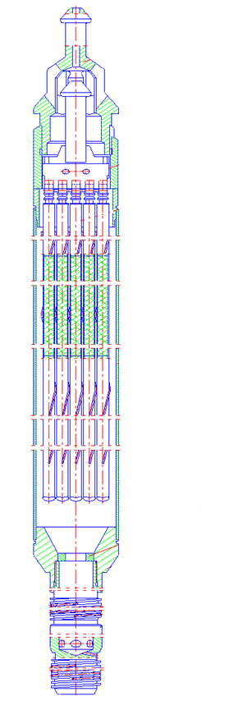
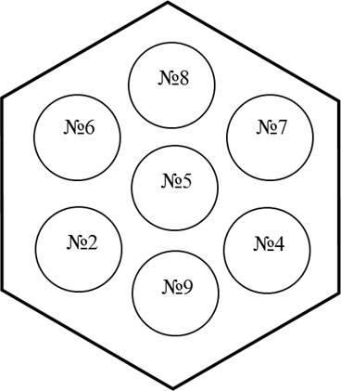
Параметры твэлов со СНУП топливом с газовым подслоем ЭТВС БОР-60, ПРИ которых завершены
Параметр | 1 Твэл ОУ-1 | 1 твэл ОУ-1 | 1 твэл ОУ-2
Максимальное выгорание топлива,% т.а. | 1,3 | 3,2 | 5,0
Максимальная повреждающая доза, сна | 18,7 | 46 | 74,7
Максимальная линейная мощность, кВт/м | 36 | 36 | 33,2
Максимальная температура оболочки, ^{о}С | 610 | 610 | 615
Размер твэла, мм Материал оболочки | 9,4 х 0,5 ЭП823-Ш

Slide 4
Послереакторные исследования (ПРИ) ЭТВС БН-600
Завершены (ПРИ)
20-ти твэлов со СНУП топливом и соседних с ними твэлов с оксидным топливом, облученных в составе комбинированных экспериментальных сборок КЭТВС-1, КЭТВС-2, КЭТВС-3, КЭТВС-6, КЭТВС-7 БН-600,
16 твэлов со СНУП топливом, облученных в составе ЭТВС-4, ЭТВС-5 в БН-600.
Конструкция ЭТВС
В КЭТВС-1 -6,-7 твэлы штатной конструкции БН-600: 4 твэла с UPuN (2), 123 штатных твэла с UO₂: (1) соседние оксидные, прошедшие ПРИ, (2) остальные оксидные твэлы
в КЭТВС-2 твэлы типа БН-1200 и КЭТВС-3 типа БРЕСТ: по 4 твэла с UPuN, 57 твэлов с оксидом (КЭТВС-3) и МОКС (КЭТВС-2).
в ЭТВС-4, ЭТВС-5 все 61 твэл типа БН-1200 и БРЕСТ

Slide 5
Параметры твэлов со СНУП топливом ЭТВС БН-600, ПРИ которых завершены
Параметр | КЭТВС-1 | КЭТВС-2 | КЭТВС-3 | ЭТВС-4 | ЭТВС-5 | КЭТВС-6 | КЭТВС-7
Максимальное выгорание топлива,% т.а. | 5,5 | 5,0 | 4,5 | 5,0 | 3,8 | 3,9 | 7,5
Макс повреждающая доза, сна | 55 | 56,1 | 53 | 58 | 48 | 37,5 | 74
Макс линейная мощность, кВт/м | 38,1 | 44 | 37,5 | 47 | 40 | 39,3 | 38
Макс температура оболочки, ^{о}С | 676 | 655 | 635 | 664 | 642 | 677 | 671
Размер твэла, материал оболочки | 6,9х0,4 мм ЧС68-ИД хд | 9,3х0,6 мм ЭК164-ИДхд | 9,3х0,5 мм ЭП823-Ш | 9,3х0,6 мм ЭК164-ИДхд | 9,3х0,5 мм ЭП823-Ш | 6,9х0,4 мм ЧС68-ИДхд

Slide 6
Результаты ПРИ и анализа данных ПРИ
Для твэлов БН-600 с оболочками из стали ЧС68-ИД хд максимальная доза изменялась от 37,5 сна до 73,8 сна, для твэлов БОР-60 и БН-600 с оболочками из ЭП823-Ш от 18,6 сна до 74,7 сна.
Все твэлы и сборки в целом сохранили свою целостность и первоначальную форму, каких либо дефектов твэлов или конструктивных элементов сборки, образовавшихся в процессе облучения либо транспортно-технологических операций, не выявлено.
В результате исследования и анализа полученных данных установлены следующие потенциально опасные для целостности твэла со СНУП топливом факторы:
- формоизменение твэлов (удлинение оболочки и эллипсность),
- большее коррозионное повреждение и более значительная деградация кратковременных механических свойств оболочки, чем в соседних оксидных твэлах.

Slide 7
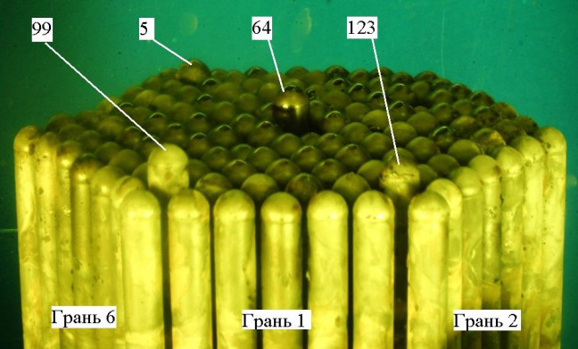
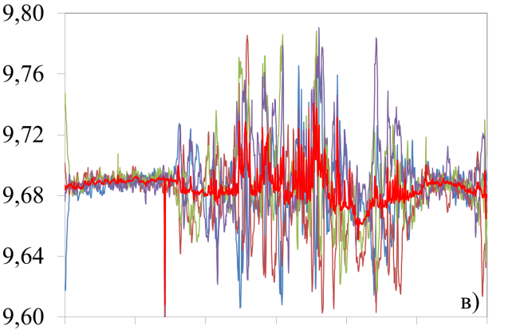
Потенциально опасные для целостности СНУП твэла факторы – формоизменение твэлов (1)
ПРИ показали, что оболочки нитридных твэлов имеют большее увеличение длины и овализацию, чем соседних оксидных. Впервые это было обнаружено при исследовании твэлов КЭТВС-1. Во всех остальных исследованных сборках получили аналогичные данные.
Анализ данных профилометрии всех твэлов со СНУП топливом ЭТВС БН-600, ОУ-1,-2 БОР-60, а также эксперимента BORA-BORA (макс выгорание 12,1%т.а.) и твэлов, облученных в реакторах JOYO и PHENIX, показал, что увеличение длины и овализации оболочки характерны для всех нитридных твэлов, как с оболочкой аустенитного класса, так и с оболочкой ферритно-мартенситного класса.
Удлинение твэлов КЭТВС-7 Овализация оболочек твэлов КЭТВС-3

Slide 8
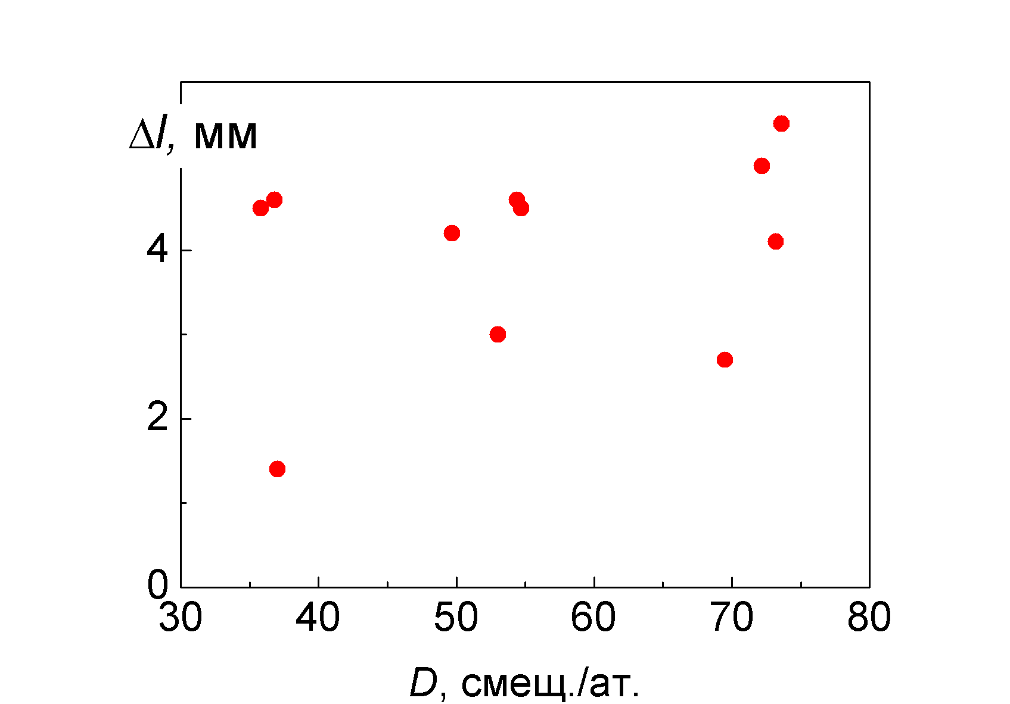
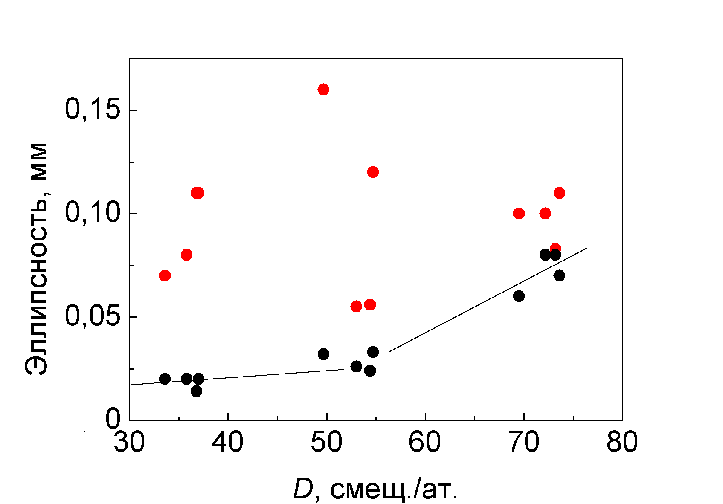
Потенциально опасные для целостности СНУП твэла факторы – формоизменение твэлов (2)
В результате анализа установлено что величина овализации оболочек твэлов, а также увеличение их длины, как результат механического взаимодействия с топливными таблетками, не зависят от величины дозы и для оболочек из аустенитной, и для оболочек из ферритно-мартенситной сталей. Возможной причиной этого может быть то, что деформация оболочки происходит, в основном, при выходе реактора на мощность, когда фрагментированные таблетки воздействуют на оболочку.
Оболочка из стали ЧС68-ИД хд Оболочка из стали ЭП823-Ш.

Slide 9
Потенциально опасные для целостности СНУП твэла факторы – коррозия оболочек твэлов
Оболочки твэлов из стали ЧС68-ИД хд
Коррозию оболочек можно условно разделить на четыре основные вида: поверхностная и подповерхностная язвенная коррозия, повышенная травимость границ зерен, азотирование и науглероживание.
Максимальная глубина язвенной коррозии - в твэлах КЭТВС-1, минимальная - в твэлах КЭТВС-7. Глубина зоны повышенной травимости не столь заметно различается: 160мкм (КЭТВС-6), 200мкм (КЭТВС-7), 240 мкм (КЭТВС-1). Глубина азотирования оболочки - 10–20мкм. Содержание примесей, плотность и другие характеристики таблеток СНУП всех КЭТВС близки.
Возможная причина повышенной язвенной коррозии в твэлах КЭТВС-1 - более высокая температура топлива, связанная с увеличенным зазором между топливом и оболочкой: в КЭТВС-1 на ~100°С выше, чем в твэлах КЭТВС-6 и -7. Возможной причиной снижения коррозии могло быть совершенствование технологии изготовления топливных таблеток. Изготовление твэлов КЭТВС-1 ̶ это первый отечественный опыт изготовления полномасштабных нитридных твэлов БН-600.
Оболочки твэлов из стали ЭП823-Ш
Для оболочек из стали ЭП823-Ш повышенная травимость границ зерен не наблюдается.
Не замечено заметного влияния увеличения дозы с 18,6 сна до 74,7 сна на все виды коррозионного повреждения оболочки из стали ЭП823-Ш. Максимальная глубина подповерхностной коррозии (170мкм) зафиксирована в оболочке твэла КЭТВС-3 (~50 сна).

Slide 10
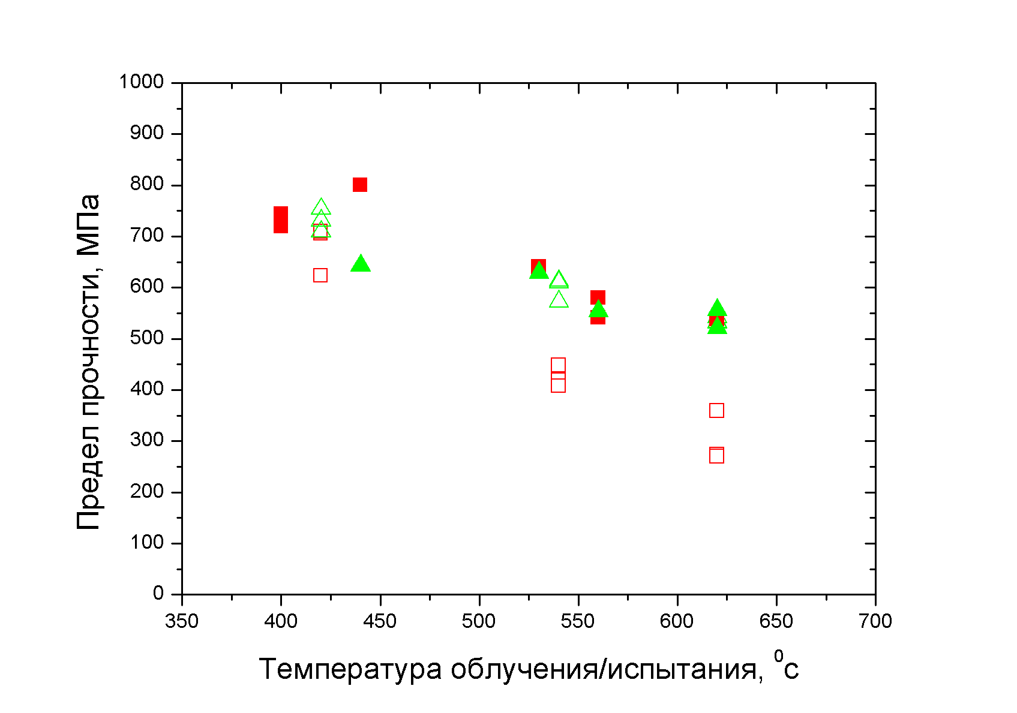
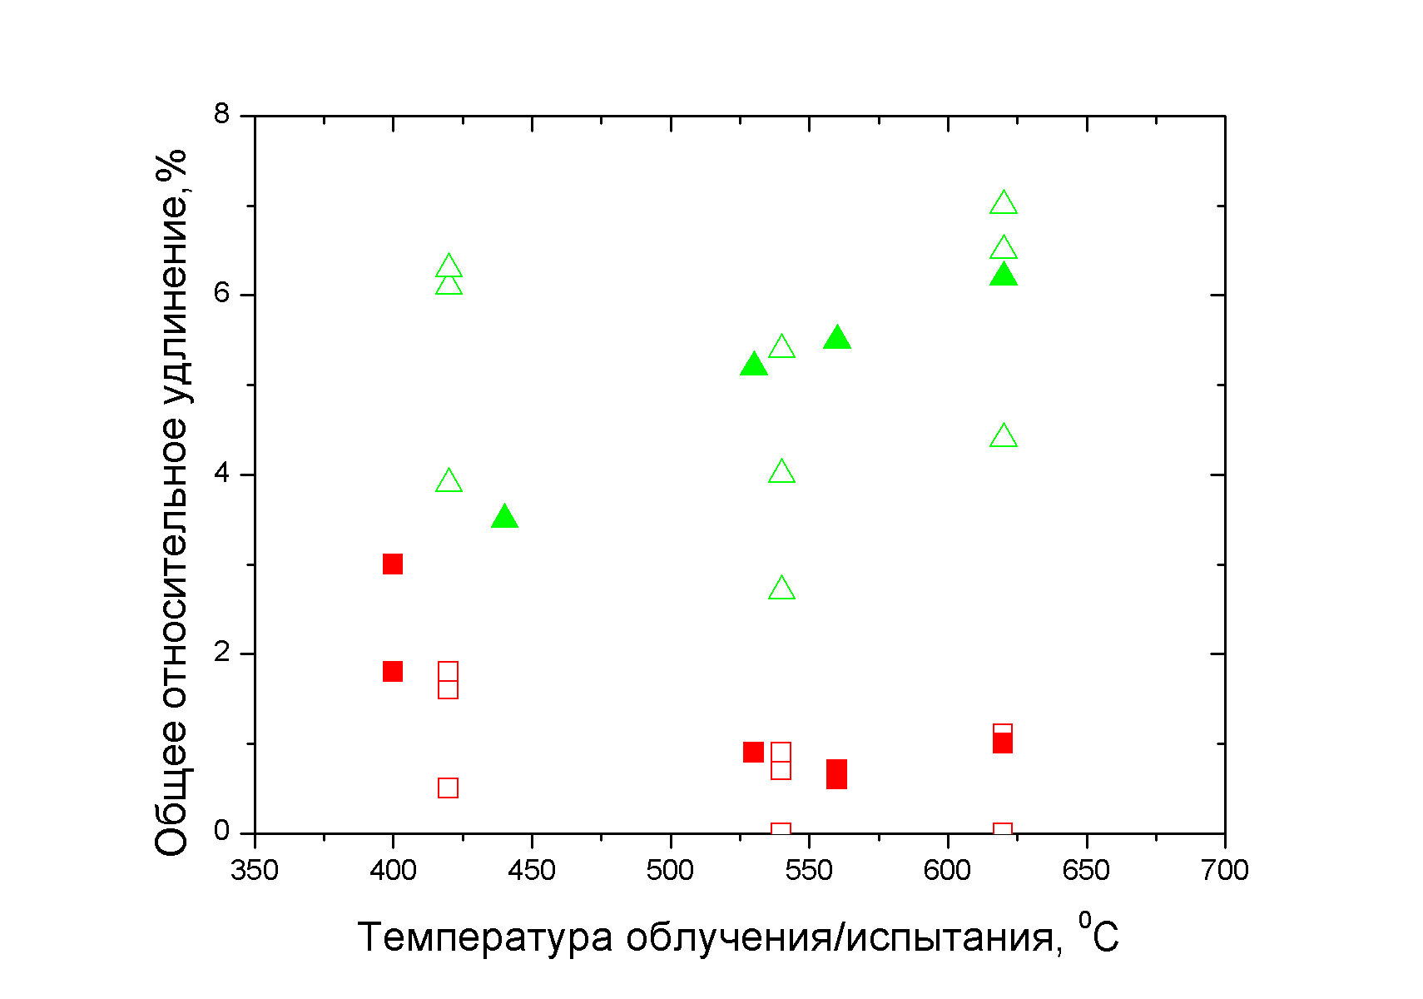
Потенциально опасные для целостности СНУП твэла факторы – большая деградация кратковременных механических свойств оболочки, чем в соседних оксидных твэлах.
Оболочки твэлов из стали ЧС68-ИД хд
Изменение предела прочности и общего относительного удлинения кольцевых и продольных образцов оболочек твэлов КЭТВС‑7 в зависимости от температуры облучения/испытания :
□ – твэл № 64 (СНУП), кольцевые образцы; ■ – твэл № 64 (СНУП), продольные образцы; ∆ - твэл № 71 (UO₂), кольцевые образцы; ▲ - твэл № 71 (UO₂), продольные образцы
Увеличение повреждающей дозы в КЭТВС-7 не привело к заметному изменению прочностных свойств оболочек твэлов, по сравнению с КЭТВС-1 и КЭТВС-6. При этом пластические характеристики оболочек твэлов с наиболее низкой дозой были несколько выше.

Slide 11
Потенциально опасные для целостности СНУП твэла факторы – деградация кратковременных механических свойств оболочки,
Оболочки твэлов из стали ЭП823Ш
Для ферритно-мартенситной оболочки наиболее важное изменение мехсвойств связано с явлением низко-температурного радиационного охрупчивания (НТРО), которое проявляется уже при дозе ≤10 сна. Результаты ПРИ твэлов БОР-60 показали, что увеличение повреждающей дозы до 74.7 сна не привело к ухудшению кратковременных свойств стали ЭП823Ш, по сравнению с дозой 46 сна
Получено экспериментальное подтверждение, что сохранена герметичность семи твэлов со СНУП топливом ОУ-2 БОР-60 при максимальной повреждающей дозы ~81сна (к состоянию на февраль 2018г.) в условиях, соответствующих условиям облучения ЭТВС-11 облучающейся в боковой зоне воспроизводства БН-600. Условия облучения нитридных твэлов БОР-60 являются более жесткими, по сравнению с БН-600, с точки зрения факторов, влияющих на поведение твэла в случае НТРО оболочки: 1) количество переходных режимов значительно больше, т.к. длительность микрокампаний в БОР-60 в ~2 раза меньше, чем в БН-600; 2) промежуточные перестановка и переочехловка ОУ; 3) минимальная температура оболочек ОУ (на входе в активную зону) на ~30 ^{о}С ниже, чем в БН-600.
Полученный на сегодня опыт обращения с твэлами подтвердил, что целостность оболочек твэлов со СНУП топливом из стали ЭП823 сохраняется не только при реакторном облучении, но также в процессе выгрузки - промежуточной отмывки – переочехловки - повторной загрузки –транспортировки- обращении с твэлами в горячей камере. При этом были использованы два типа отмывки: в БОР-60 паро-водяная , в БН-600 – свинцовая.

Slide 12
ВЫВОДЫ
Проведенные в рамках КПРЭО облучение и послереакторные исследования твэлов со СНУП топливом позволили установить основные факторы, потенциально ограничивающие работоспособность : большее удлинение оболочки и овализация, большее коррозионное повреждение и более значительная деградация кратковременных механических свойств оболочки, чем в оксидных твэлах. При достигнутых параметрах облучения указанные факторы не привели к ограничению работоспособности твэлов.
В результате проведенного анализа результатов ПРИ твэлов с оболочками из ЧС68-ИД хд и ЭП823-Ш установлено что величина овализации оболочек твэлов и увеличение их длины не зависят от величины повреждающей дозы. Отсутствует явное влияние увеличения дозы на все виды коррозионного повреждения оболочек. Увеличение повреждающей дозы до ~75 сна не привело к ухудшению кратковременных механических свойств оболочек.
Сравнение результатов ПРИ твэлов облученных в реакторах БОР-60 и БН-600 показывает, что специфика облучения в разных реакторах дает дополнительные важные данные по поведению топлива и конструкционных материалов под облучением. Выбор двух реакторов для проведения исследований в рамках КПРЭО в значительной степени оправдан. Положительные результаты РИ ОУ-2 в БОР-60 и ПРИ позволили продлить облучение в БН-600 ЭТВС-11 с твэлами типа БРЕСТ, в которой достигнуто выгорание 6,4%т.а и повреждающая доза 77 сна.

Slide 13
Спасибо!

